Slide 1
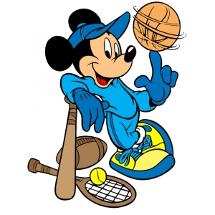
Docente: De Stefano Regina
Sez.A Infanzia Capoluogo
Alunni 4 anni
Campo di esperienza.:Il corpo e il movimento
Ob.:Eseguire percorsi guidati

Slide 2
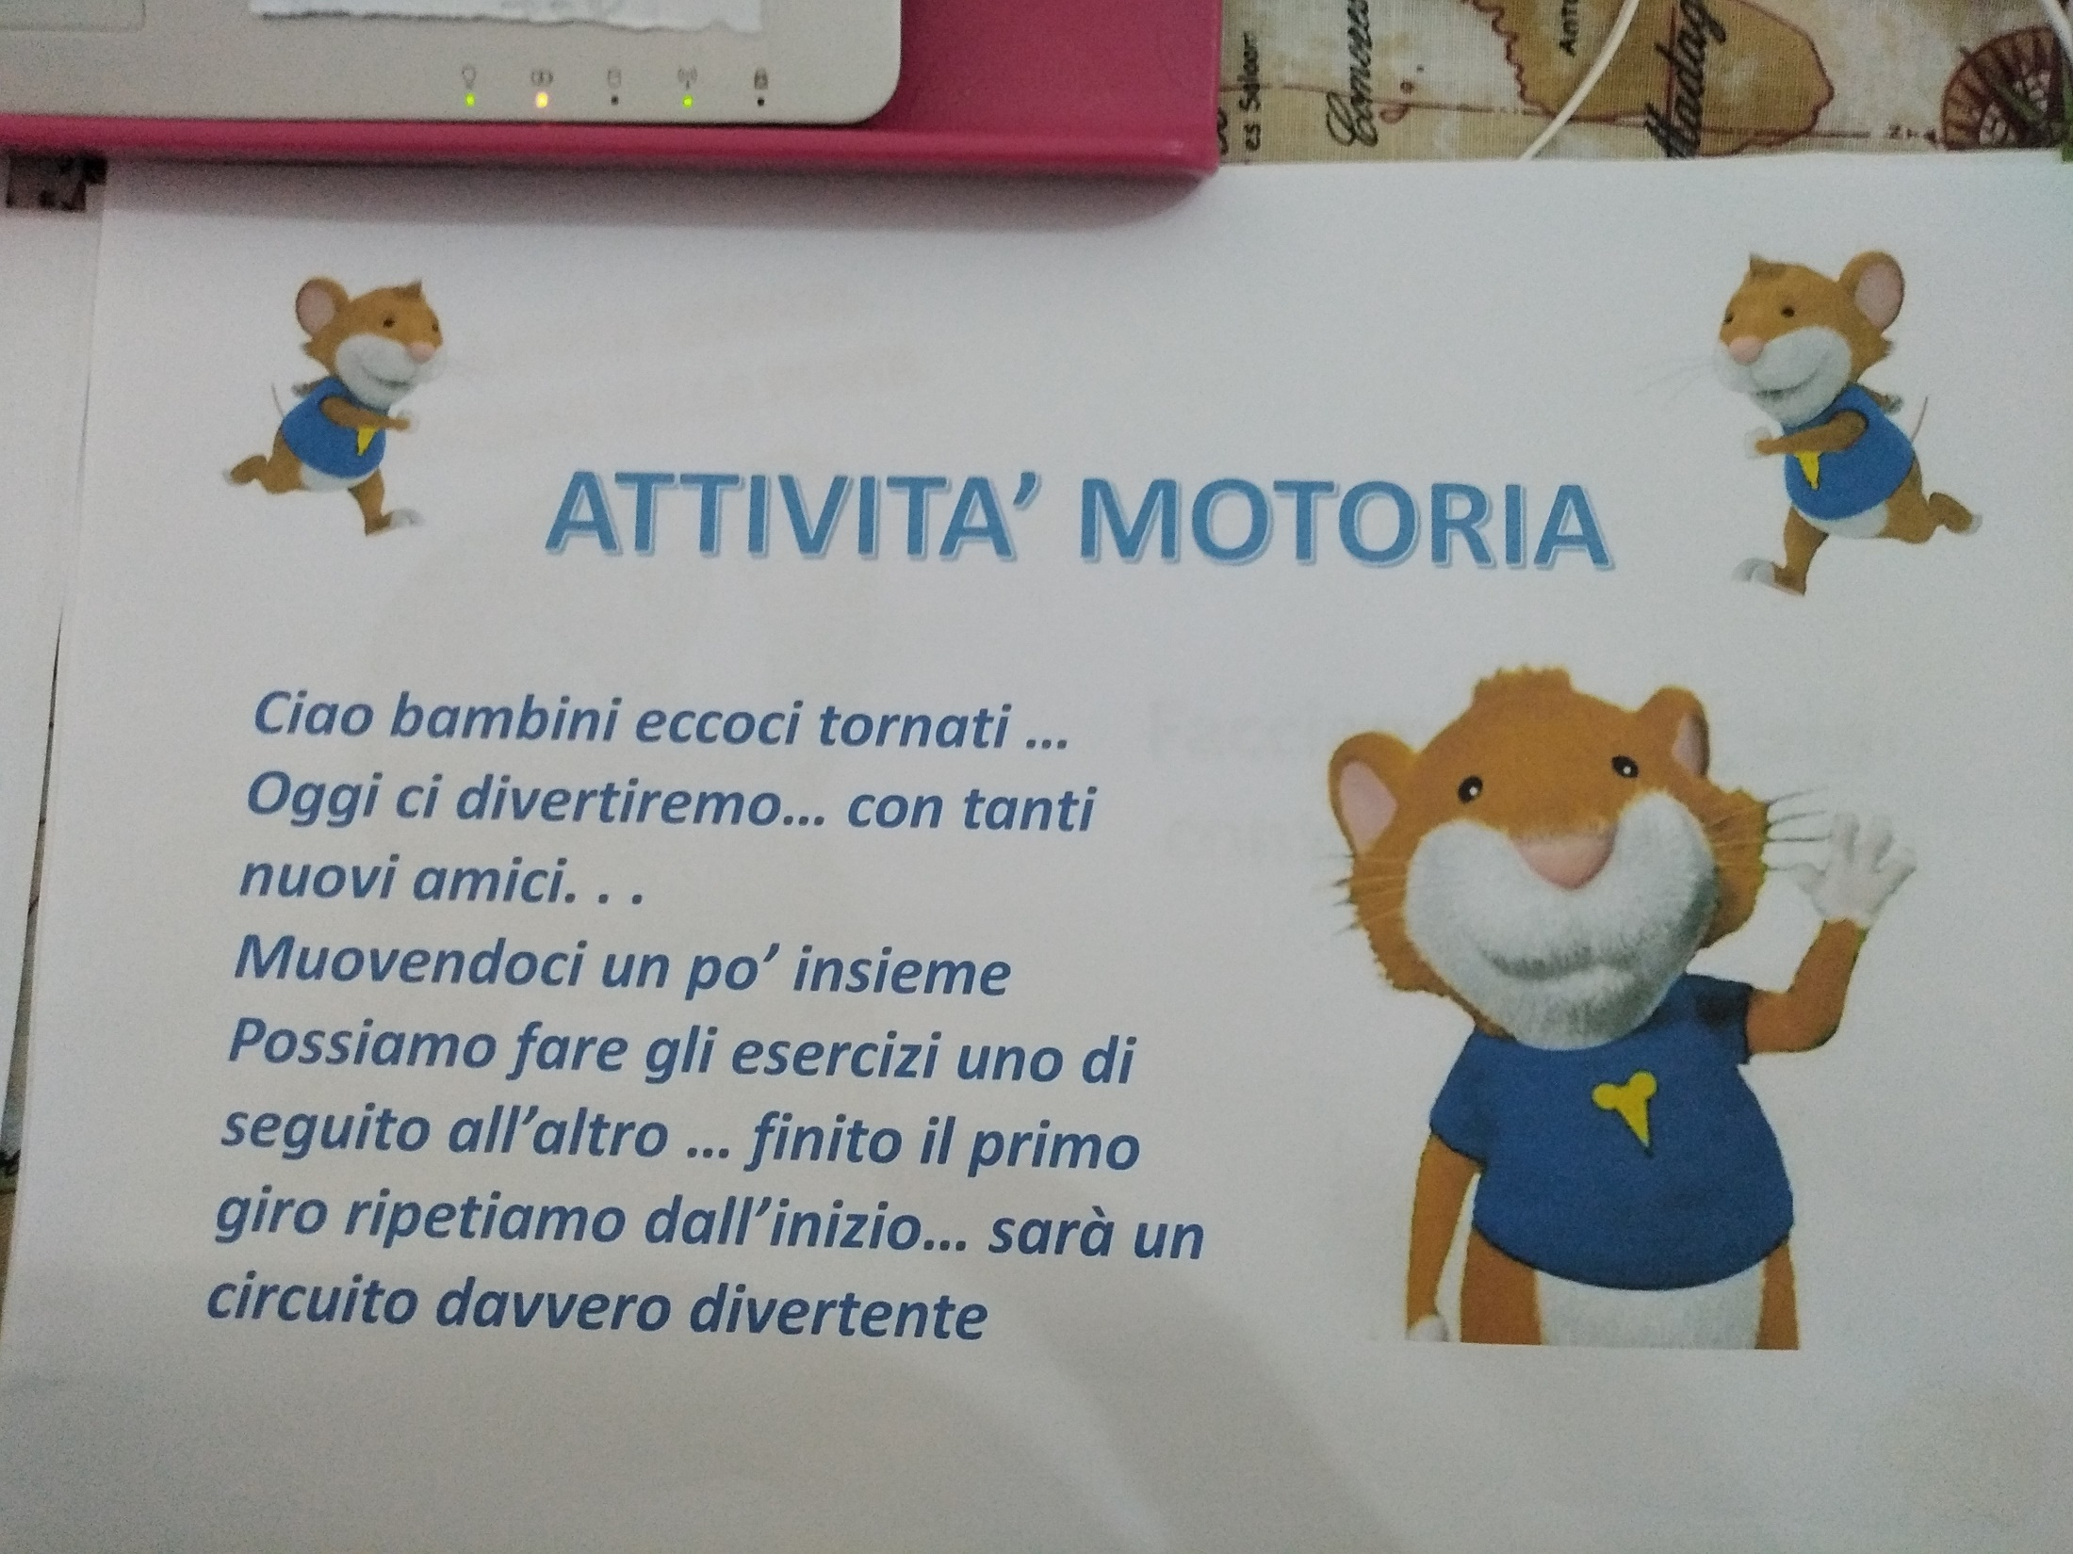

Slide 3
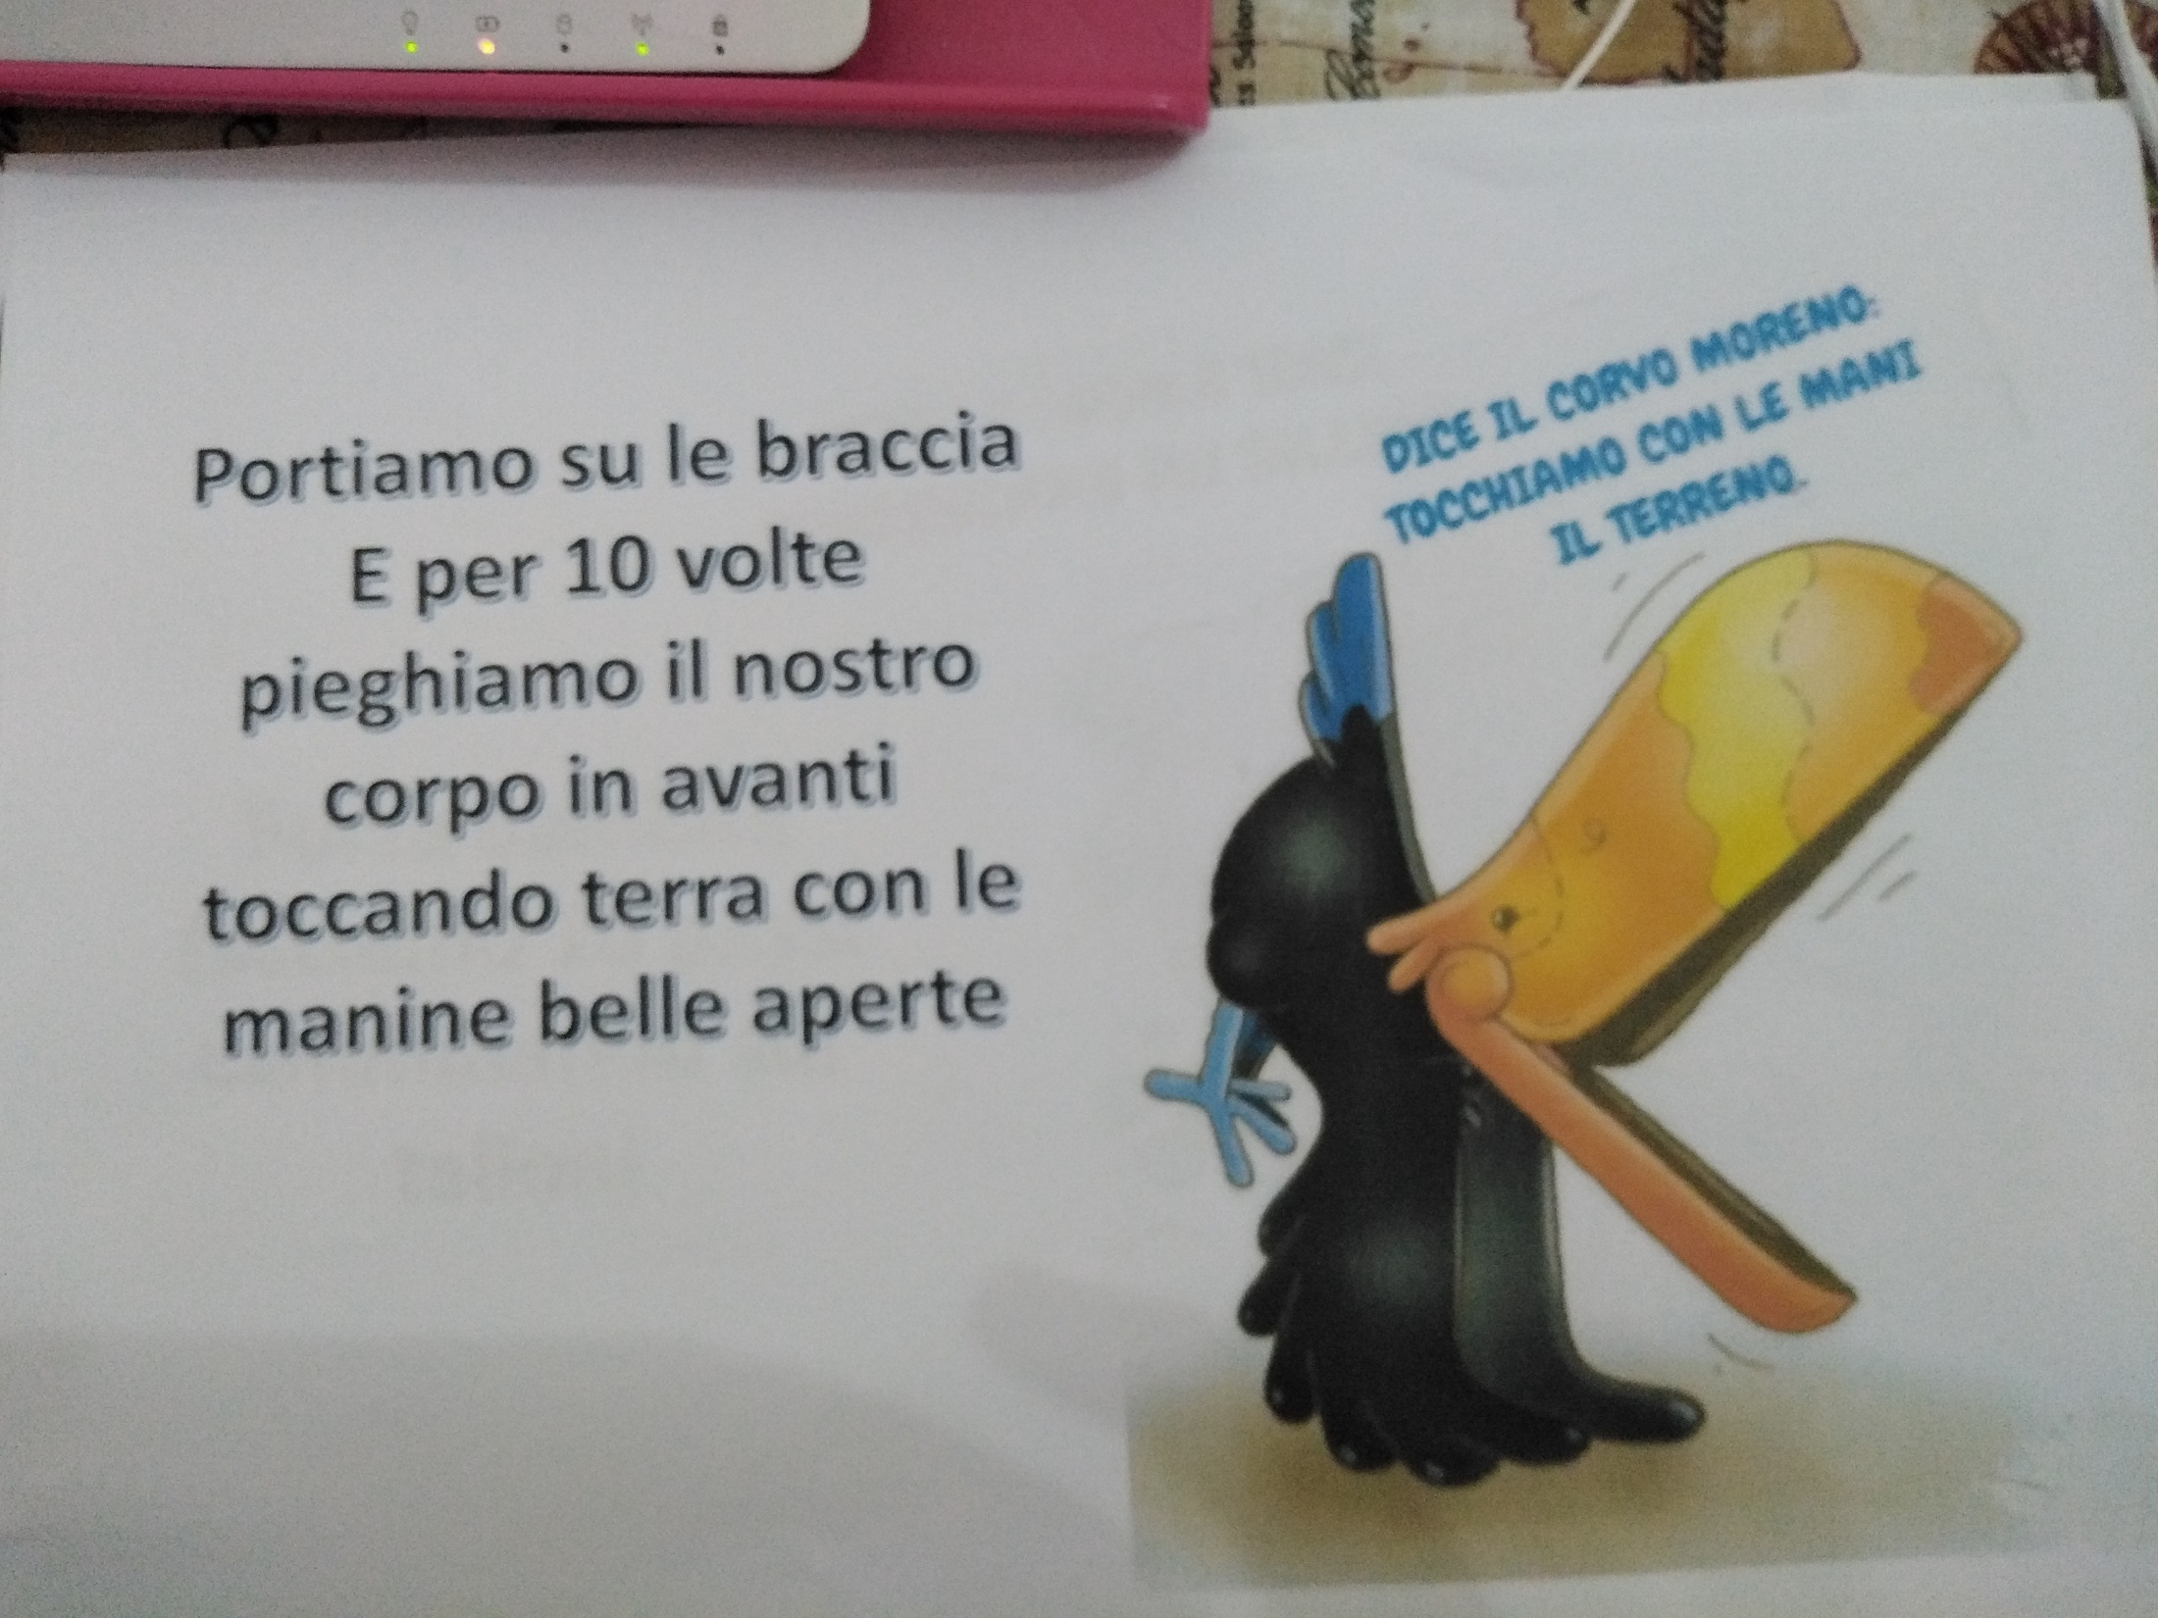
.

Slide 4
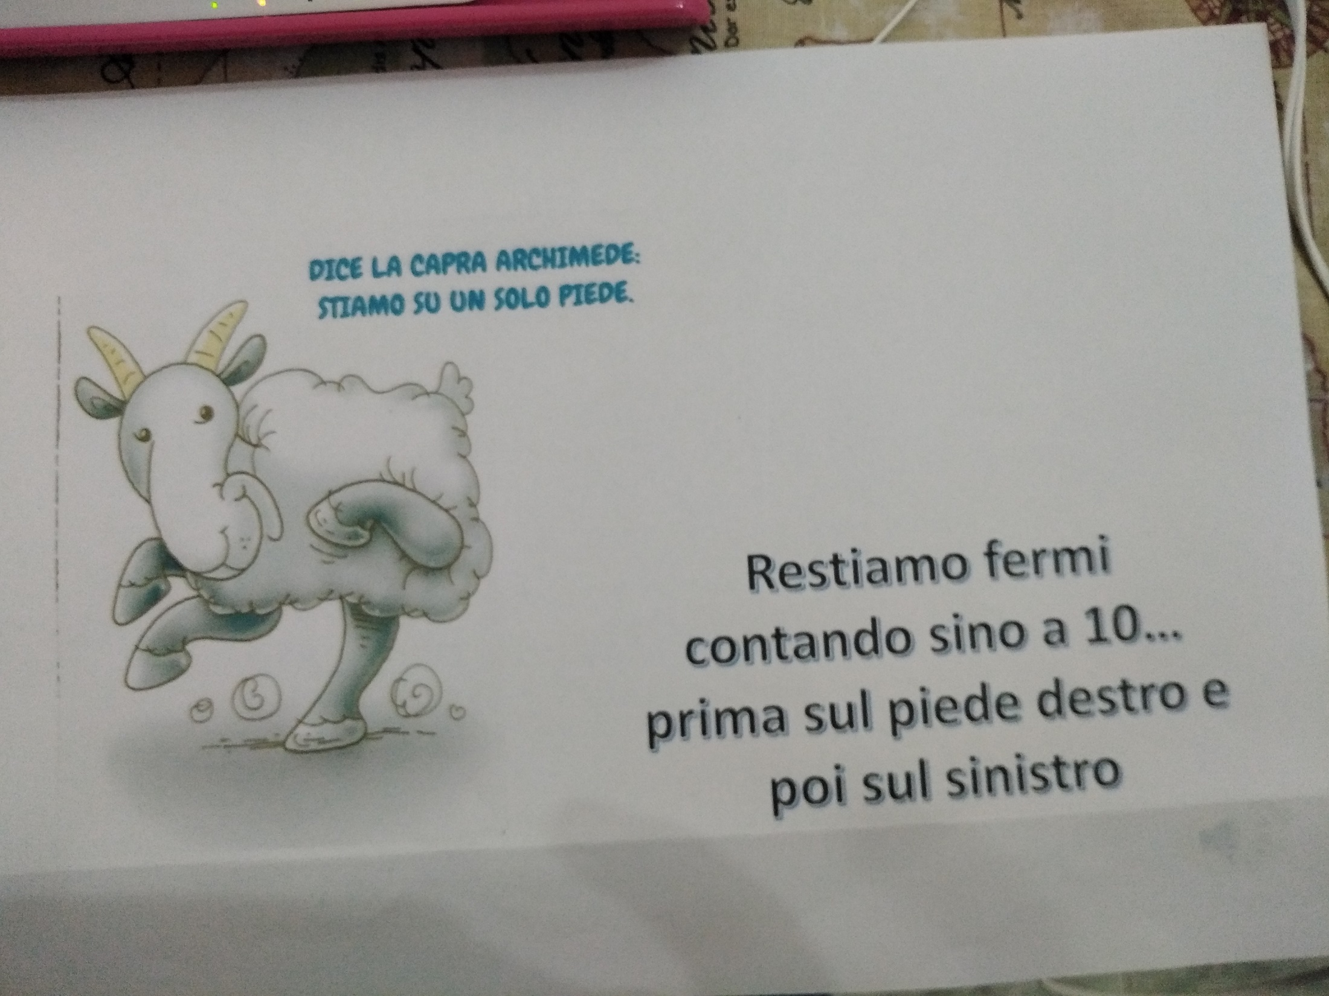

Slide 5
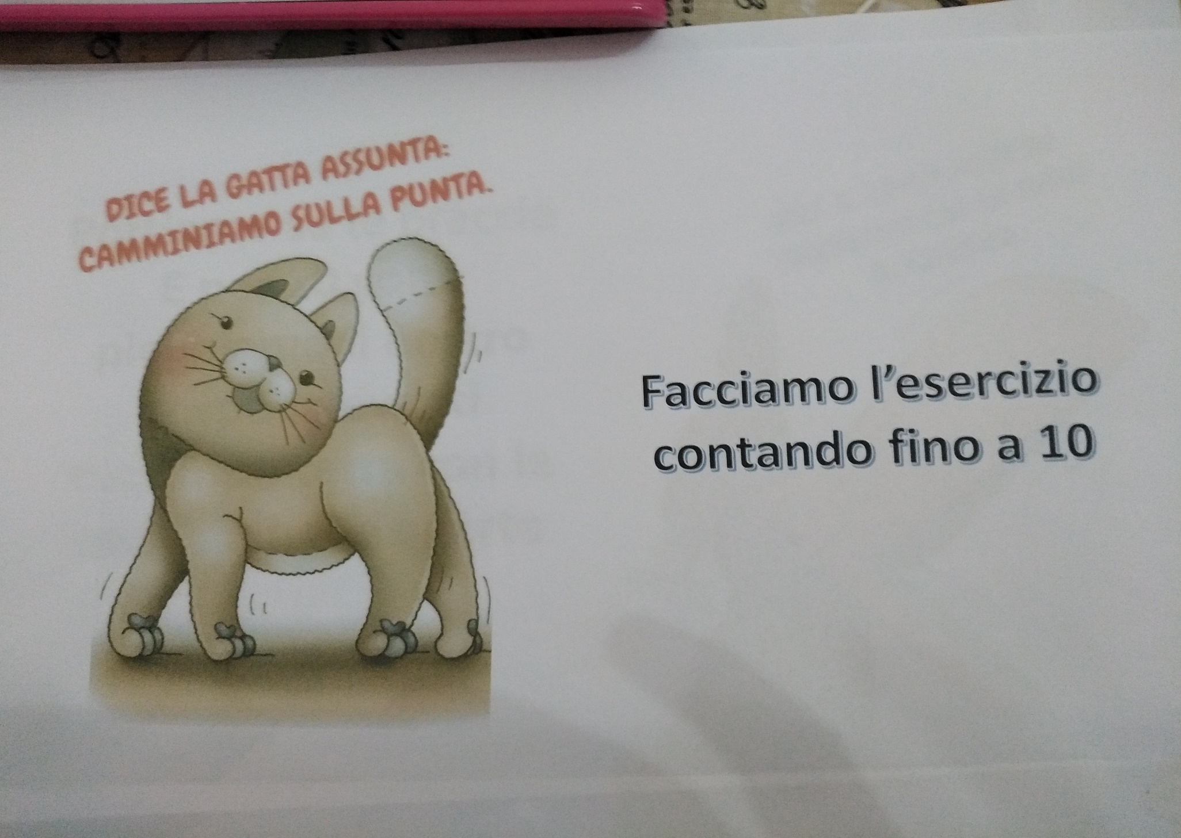

Slide 6
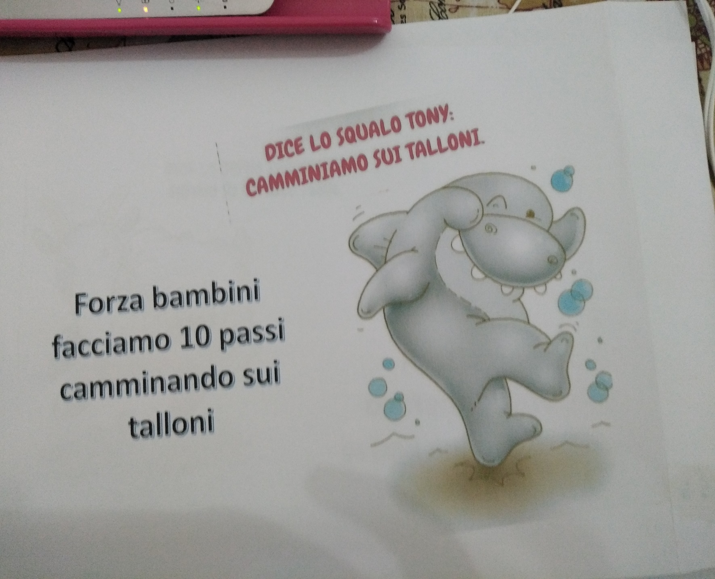

Slide 7
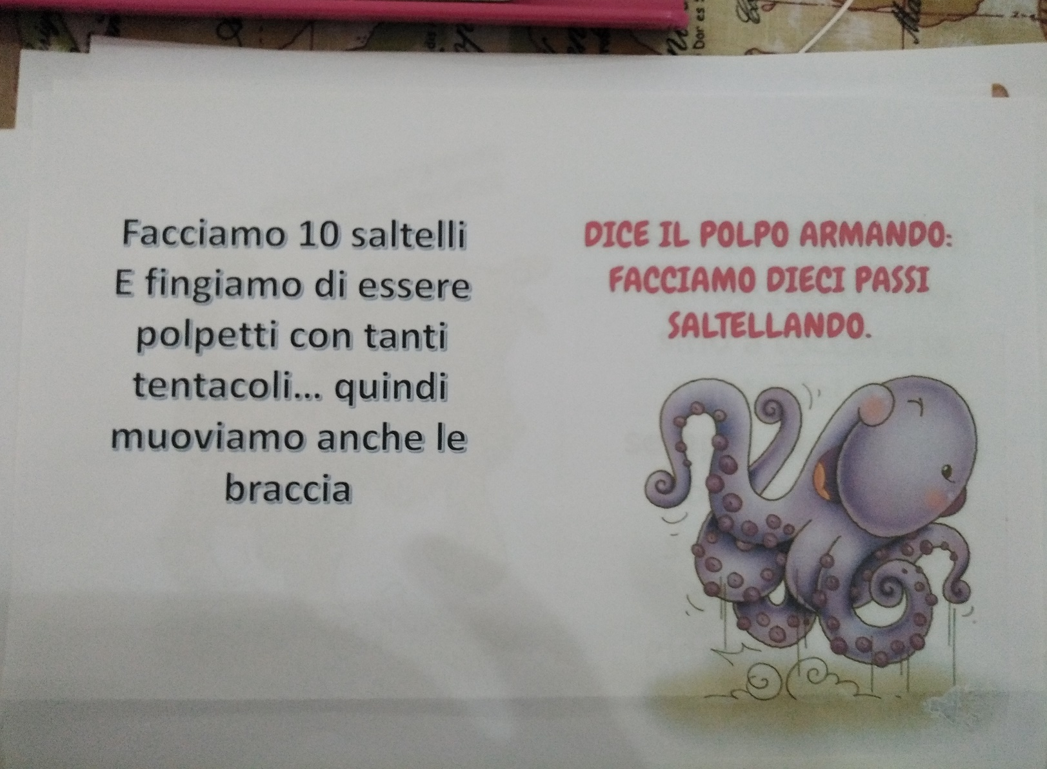

Slide 8
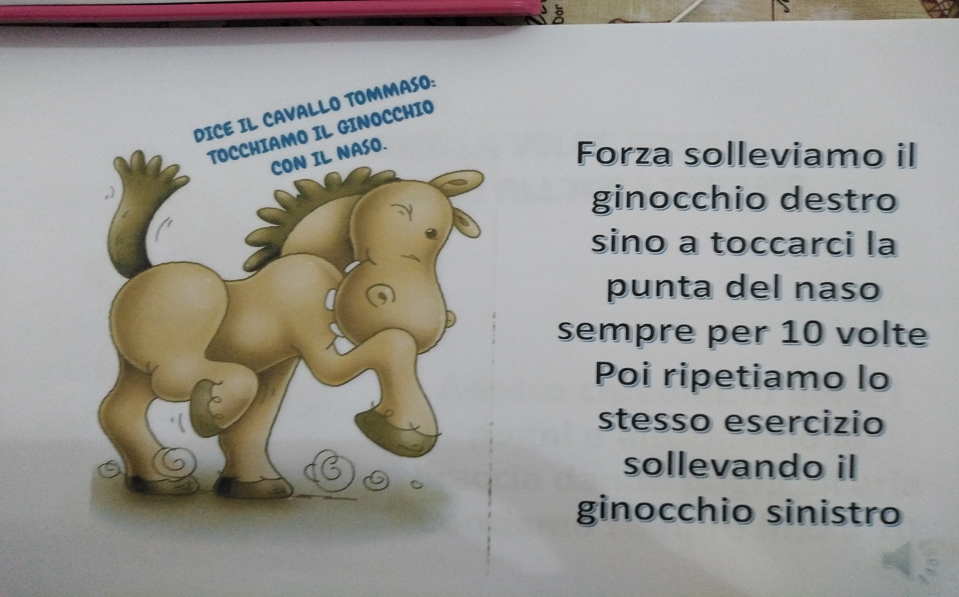

Slide 9
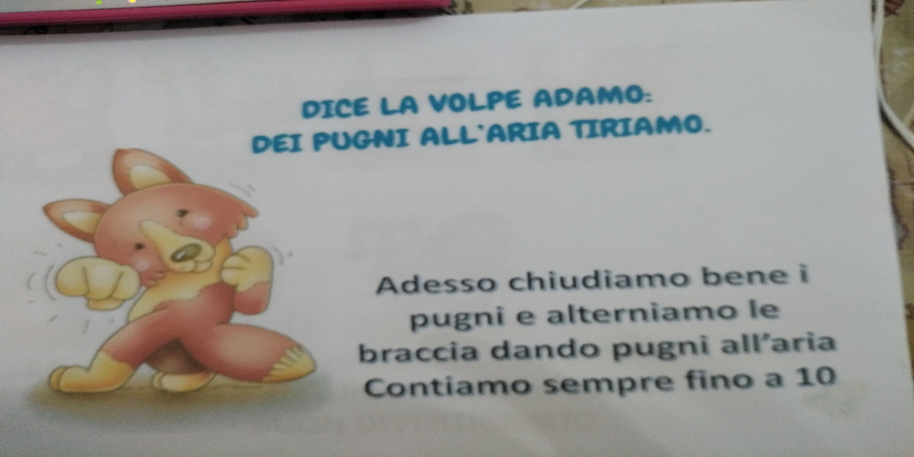

Slide 10
